Slide 1

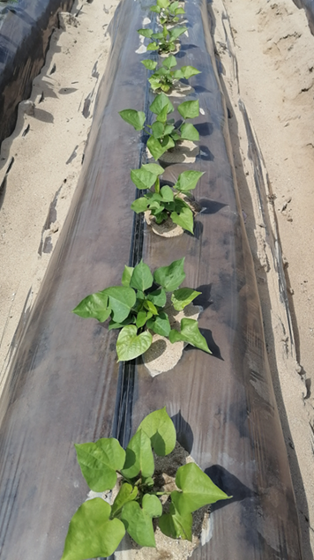
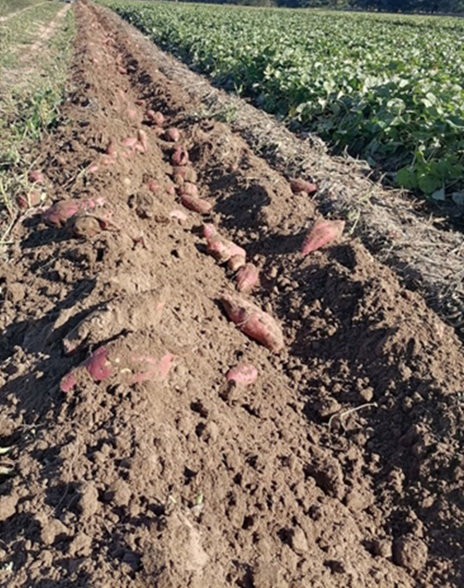
STUDII PRELIMINARE PRIVIND MODIFICĂRILE FIZIOLOGICE INDUSE DE STRESUL TERMIC ȘI HIDRIC LA CARTOFUL DULCE CULTIVAT ÎN SUD-VESTUL ROMÂNIEI
ACADEMIA DE ȘTIINȚE AGRICOLE ȘI SILVICE
“GHEORGHE IONESCU ȘIȘEȘTI”
Staţiunea de Cercetare-Dezvoltare pentru Cultura Plantelor pe Nisipuri Dăbuleni
Autori: Alina-Nicoleta PARASCHIV, Cristina BÎRSOGHE*, Gheorghe COTEȚ, Aurelia DIACONU, Ștefan NANU, Reta DRĂGHICI
REZUMAT
Această lucrare științifică prezintă rezultatele unui studiu realizat la Stațiunea de Cercetare-Dezvoltare pentru Cultura Plantelor pe Nisipuri Dăbuleni, în anul 2023, privind modificările fiziologice la plantele de cartof dulce cultivate în sud-vestul României, pe soluri nisipoase și în diferite regimuri de irigare. În fenofaza de creștere intensă a rădăcinilor tuberizate s-au făcut determinări privind rata fotosintezei, transpirație și conductanța stomatală, în corelație cu temperatura aerului și radiația solară. Genotipul Dabu 23 a înregistrat cele mai mari valori pentru toți indicii fiziologici studiați, iar genotipul cel mai sensibil la stres termic și hidric a fost Ro-Ch-M.
MATERIAL ȘI METODĂ
REZULTATE ȘI DISCUȚII
Cercetarea a fost realizată în anul 2023 la SCDCPN Dăbuleni la cultura de cartof dulce, în cadrul unei experienţe bifactoriale, amplasată în câmp după metoda parcelelor subdivizate cu 2 factori:
Factorul A - Cantitatea de apă aplicată prin irigare în timpul sezonului de vegetație, cu 3 graduări:
a1- 250 m³ apa/ha, aplicat o data la 3 zile x 37 irigatii = 9250 m³ apa/ha
a2- 250 m³ apa/ha, aplicat o data la 5 zile x 24 irigatii = 6000 m³ apa/ha
a3- 250 m³ apa/ha, aplicat o data la 7 zile x 19 irigatii = 4750 m³ apa/ha
Factorul B – genotipul, cu 4 graduări:
b1 - Koretta b3 - Ro-Ch-M
b2 - Hayanmi b4 - Dabu 23
Influența interacțiunii factorilor BxA asupra proceselor fiziologice
la plantele de cartof dulce
B x A |  | Fotosinteza (µmol CO₂/m²/s) | % | Dif. față de mt. | DL | Semnificația
Koretta | a1 | 17.87 | 121.97 | 3.22 | 5% = 4.46 1% = 6.33 0.1% = 9.15 | -
 | a2 | 18.99 | 129.62 | 4.34 |  | -
 | a3 | 14.65 | 100.00 | 0.00 |  | Mt.
Hayanmi | a1 | 11.26 | 51.75 | -10.50 |  | ⁰⁰⁰
 | a2 | 15.64 | 71.84 | -6.13 |  | ⁰
 | a3 | 21.76 | 100.00 | 0.00 |  | Mt.
Ro-Ch-M | a1 | 18.55 | 1017.18 | 16.72 |  | ***
 | a2 | 7.72 | 423.58 | 5.90 |  | *
 | a3 | 1.82 | 100.00 | 0.00 |  | Mt.
Dabu 23 | a1 | 19.74 | 108.48 | 1.54 |  | -
 | a2 | 16.97 | 93.25 | -1.23 |  | -
 | a3 | 18.20 | 100.00 | 0.00 |  | Mt.
B x A |  | Transpirația (mmol H₂O/m²/s) | % | Dif. față de mt. | DL | Semnificația
Koretta | a1 | 2.67 | 85.56 | -0.45 | 5% = 0.45 1% = 0.65 0.1% = 0.97 | ⁰
 | a2 | 3.22 | 103.20 | 0.10 |  | -
 | a3 | 3.12 | 100.00 | 0.00 |  | Mt.
Hayanmi | a1 | 3.12 | 51.34 | -2.96 |  | ⁰⁰⁰
 | a2 | 4.63 | 76.05 | -1.46 |  | ⁰⁰⁰
 | a3 | 6.08 | 100.00 | 0.00 |  | Mt.
Ro-Ch-M | a1 | 5.60 | 857.65 | 4.95 |  | ***
 | a2 | 1.81 | 277.55 | 1.16 |  | ***
 | a3 | 0.65 | 100.00 | 0.00 |  | Mt.
Dabu 23 | a1 | 7.03 | 96.74 | -0.24 |  | -
 | a2 | 7.46 | 102.66 | 0.19 |  | -
 | a3 | 7.26 | 100.00 | 0.00 |  | Mt.
CONCLUZII
Prin acest studiu a fost evidențiat potențialul fiziologic al fiecărui soi de cartof dulce analizat. Cel mai sensibil genotip la acțiunea stresului termohidric a fost Ro-Ch-M, iar cel mai rezistent a fost genotipul Hayanmi. Aplicarea a 250 m³ apă/ha, o dată la 3 zile, a dus la intensificarea atât a fotosintezei, a transpirației, cât și a conductanței stomatale, cu diferențe semnificative față de martor. La 40 °C fiecare genotip analizat a reacționat diferit, Dabu 23 fiind genotipul cu cea mai intensă activitate fiziologică în aproape toate variantele experimentale, indiferent de cantitatea de apă aplicată prin irigare. Conductanța stomatală a influențat direct transpirația frunzelor la cele 4 genotipuri de cartof dulce analizate. Creșterea rezistenței stomatice datorită închiderii stomatelor ca răspuns secetă a afectat rata fotosintetică prin scăderea concentrației intercelulare de CO₂ din frunze.
BIBLIOGRAFIE SELECTIVĂ
1. Chaves M.M., 1991. Effect of net water deficit on carbon assimilation. J Exp Bot 42:1–16.
2. Diaconu, A., Paraschiv, A.N., Bîrsoghe, C., Nanu, Ş., Coteț, G. and Băjenaru, M.F. (2024). Quality characteristics of some cultivars of sweet potato grown on the sandy soils from the south of Oltenia. Acta Hortic. 1391, 15-22, DOI: 10.17660/ActaHortic.2024.1391.3, https://doi.org/10.17660/ActaHortic.2024.1391.3
3. Indira P., 1989. Drought tolerant traits in sweet potato genotypes. J Roots Crops 15(2):139–144.
4. Kumari Swadija O., Jayapal Atul, and Padmanabhan V.B., 2016. Tropical Tuber Crops in Abiotic Stress Physiology of Horticultural Crops (N.K.S. Rao et al. (eds.), Springer, India, ISBN 978-81-322-2723-6, ISBN 978-81-322-2725-0 (eBook), DOI 10.1007/978-81-322-2725-0-19, pag. 343-368.
CONFERINTA ANIVERSARA ICAR ed. III
Bucuresti, 30 mai 2024

